Slide 1

ロボット介護機器開発等推進事業
リアルサイバースポーツ環境を作る
コミュニケーションロボット
TANOTECH株式会社 代表取締役 三田村 勉

Slide 2
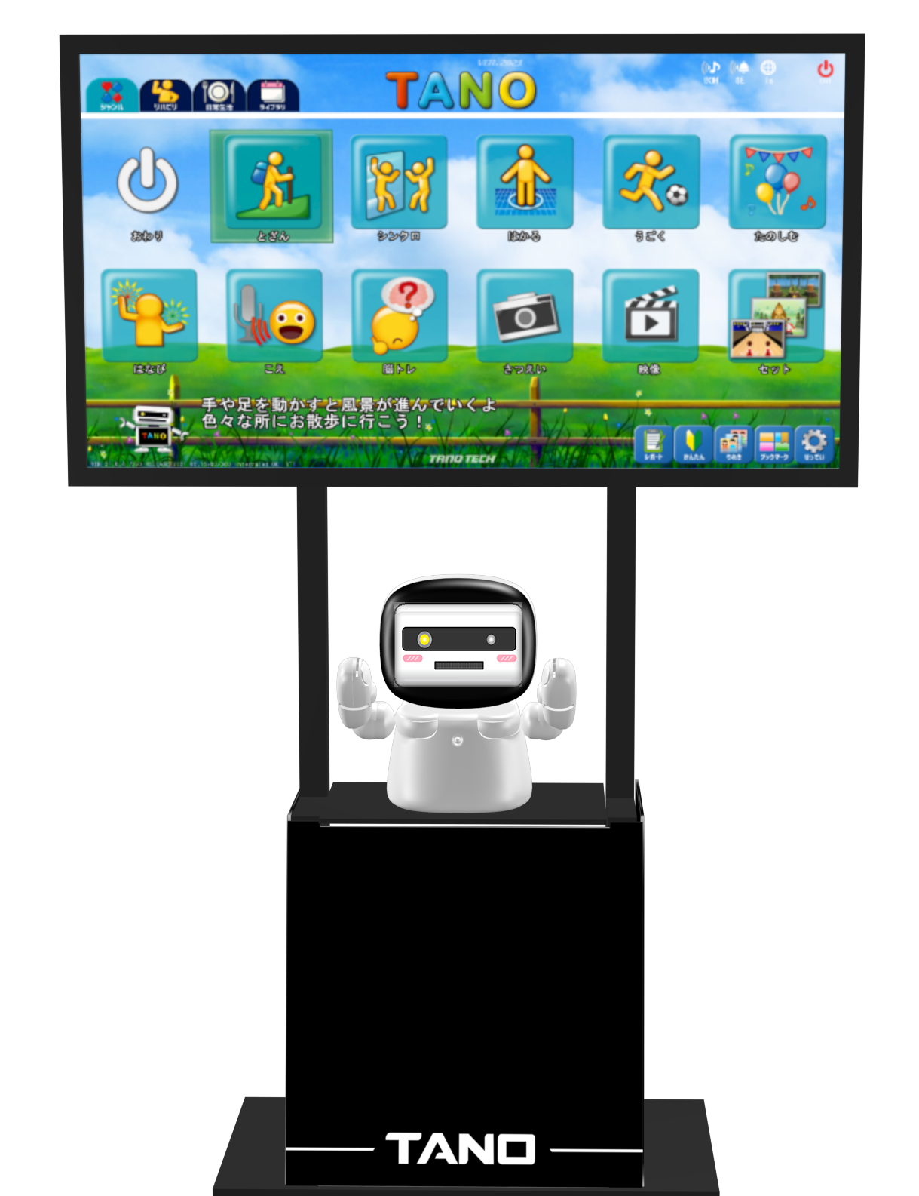
●TANOとは
●ニーズシーズに向けた取組
●本事業の概要
●開発内容

Slide 3
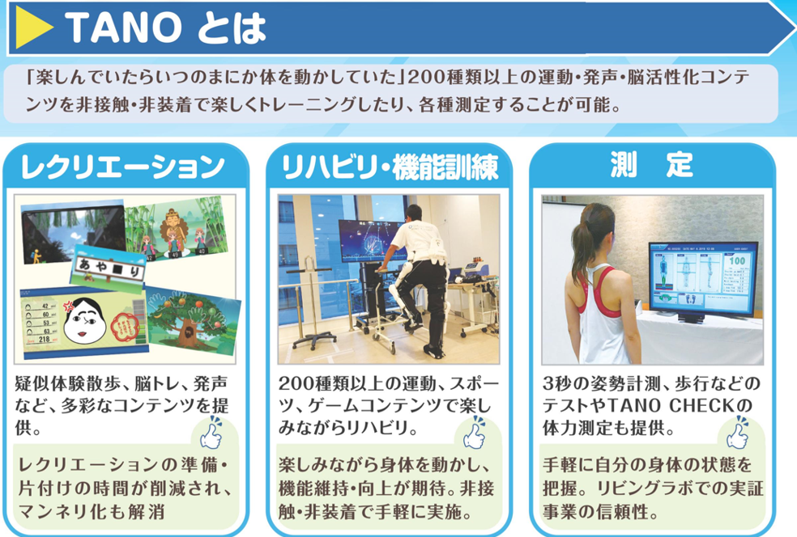

Slide 4
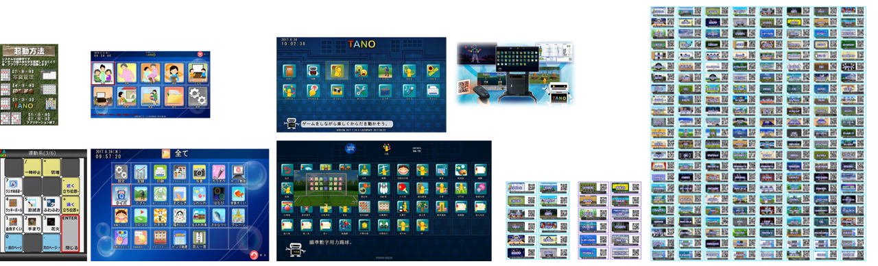
TANOの歴史
2013
（20本～）
2014
（40本～）
2016
（60本～）
2018
（80本～）
2019
（100本～）
2020
（130本～）
教育・技術・福祉が次世代のために繋がる願い

Slide 5
ニーズシーズに向けた取り組み
2015 | 公募型さがみロボット特区採択(神奈川県) | リハビリテーションに使えるか 楽しくリハビリに取り組め、セルフエフィカシーが向上
2016 | 介護ロボットの開発と普及2016 | 楽しむジャンルの介護予防システムの検証
2017 | 介護ロボットの開発と普及2017 | 「TANO」のデモンストレーションの盛り上げ方やプログラムの選定等、レクチャーする人材育成が課題
2021 | 介護ロボットの開発・実証・普及のプラットフォーム事業 | 施設内におけるスタッフのレクリエーション負担軽減 施設で行う体力測定業務の負担軽減
2022 | 介護ロボットの開発・実証・普及のプラットフォーム事業 | 動画司会による司会者の自動化が出来ないかの検証
2024 | 介護ロボットの開発・実証・普及のプラットフォーム事業 | ●自動司会によるスタッフの負担軽減調査、(相談中) ●利用者の性格データに伴うマッチングのコミュケーション効果について(相談中)

Slide 6
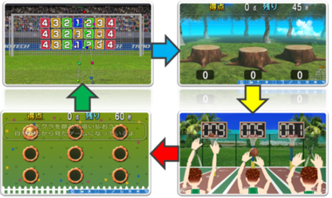
課題解決に向けての調整
2020
「介護ロボットの開発・実証・普及のプラットフォーム事業」
Future Care Lab in Japan
・非装着・非接触型のモーショントレーニングツールTANOを使用したレクリエーションの実証評価
レクリエーションの事前準備の手間・時間が省け、慣れていない職員でもレクリエーションを実施出来たことから、介護士の精神的負担の軽減が示された。
介護時間が増えたことから、利用者との会話・コミュニケーションが増え、被介護者にレクリエーションを楽しんでもらえることが確認できた。
結果
普及しにくい原因は？ レクリエーションの準備と負担は減るが、利用者の疾患、司会者スキルに依存する?

Slide 7
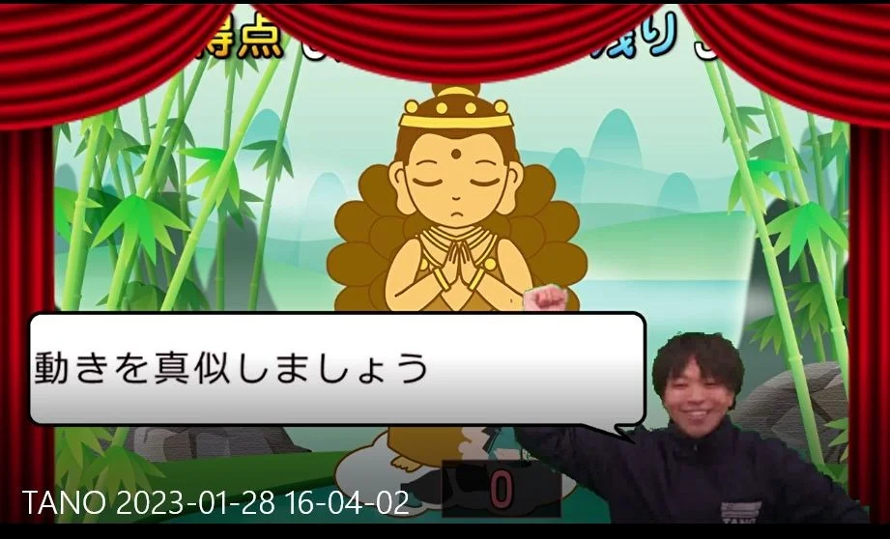
課題解決に向けての調整
2022
「介護ロボットの開発・実証・普及のプラットフォーム事業」 スマートライフケア共創工房
・司会進行業務をより負担なくスムーズに実施するための実証・検証・開発を相談し、 様々な仮説や相談の中、画面内に司会者を登場させて司会業務を自動化させる開発を行います。
司会進行業務の負担を自動化出来ないかと「介護ロボットの開発・実証・普及のプラットフーム構築事業」の 「スマートライフケア共創工房」に相談させていただき、北九州市特別養護老 人ホームである社会福祉法人もやい聖友会の特別養護老人ホーム銀杏庵において高齢の入居者を対象に実証実験を行いました。
課題
・コンテンツを理解して選択する迄が難しい。
・動画は画面を隠してしまう。海外対応が難しい。 動画だとリアルタイムにセリフが話せない。

Slide 8
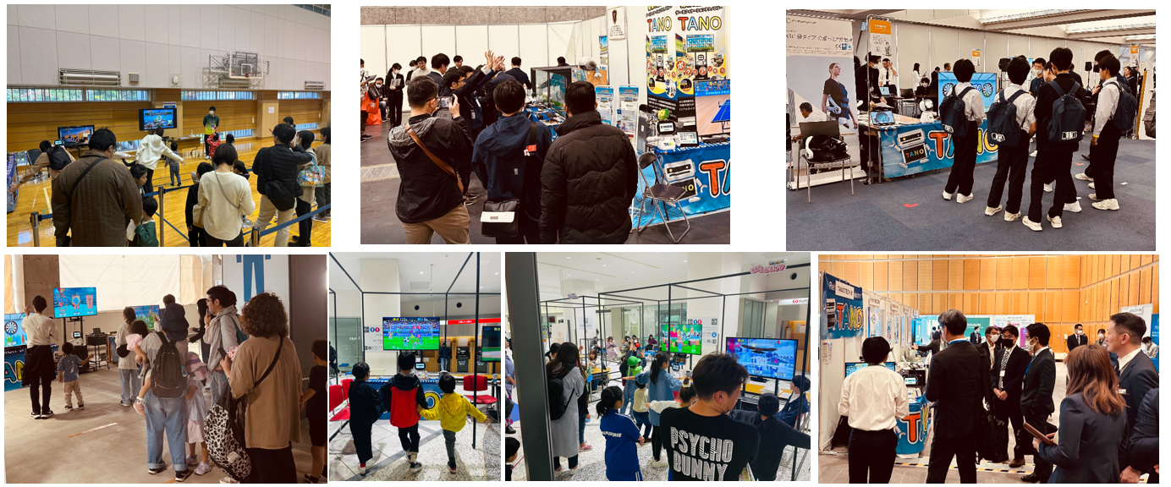
イベントや展示場では人気
介護福祉現場では、使われ方が極端。(手放せない or 使いにくい)➡何故?

Slide 9
福祉施設での課題とは
利用者を理解する司会者が正しく扱えば楽しめている
コンテンツが多い
同時に行うことの難しさ
利用者による分別
レク？ リハ？
即時・短期記憶障害による説明の難しさ
この問題を解決させるには？

Slide 10
本事業の概要

Slide 11
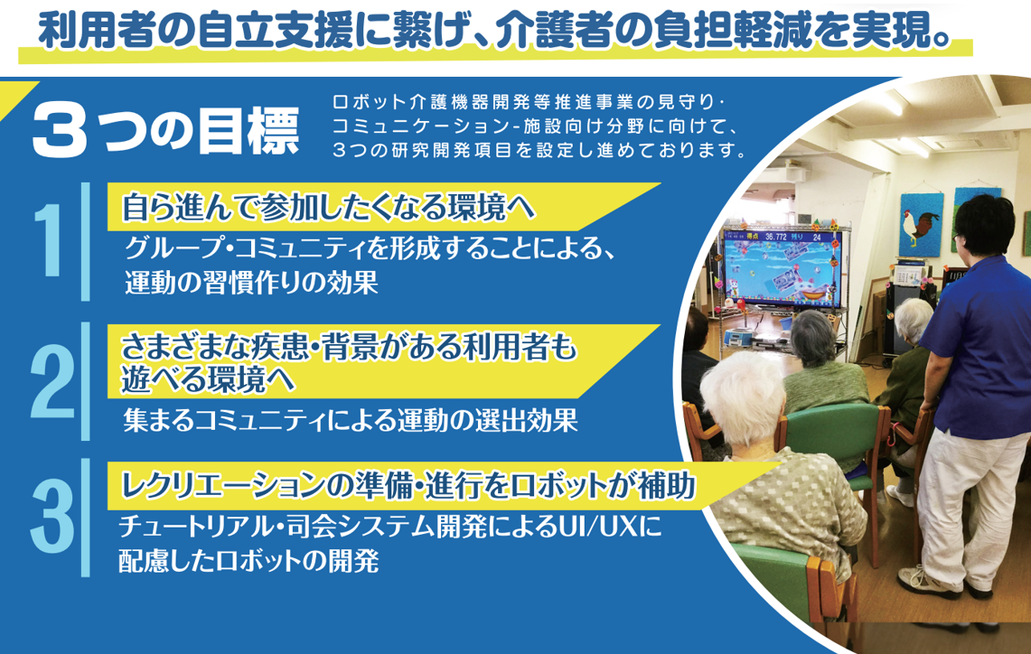

Slide 12
開発内容

Slide 13
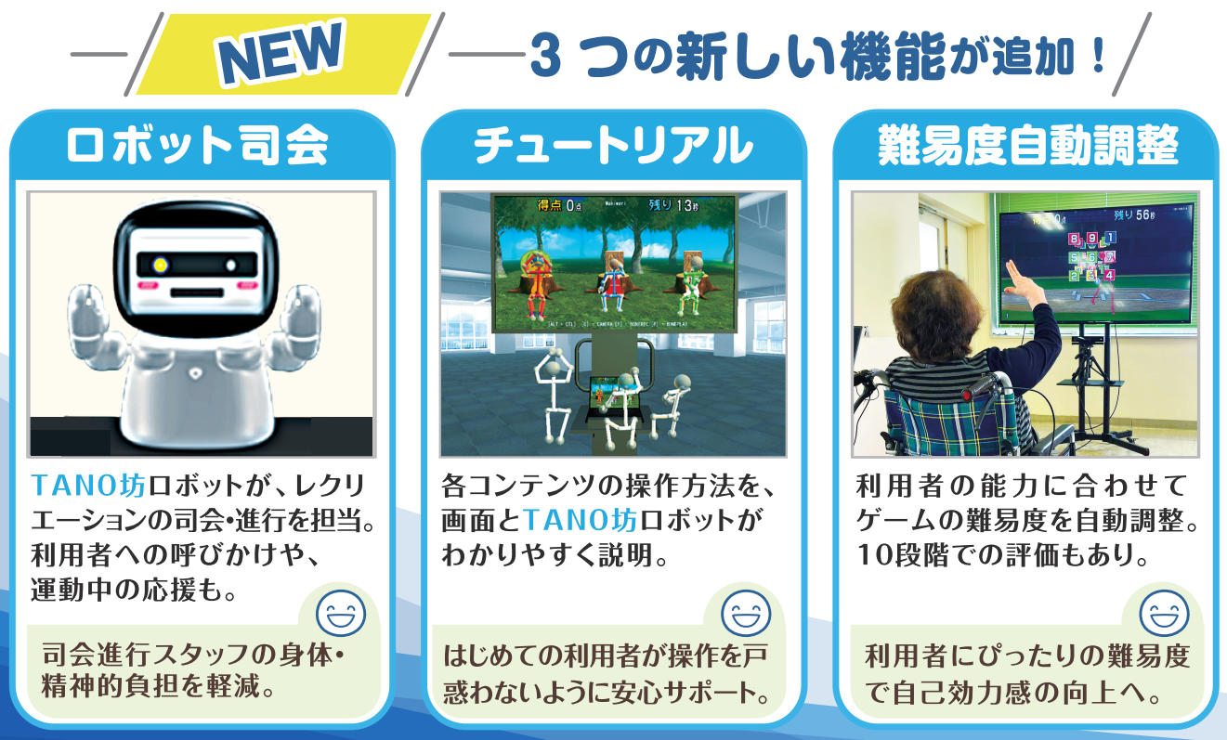
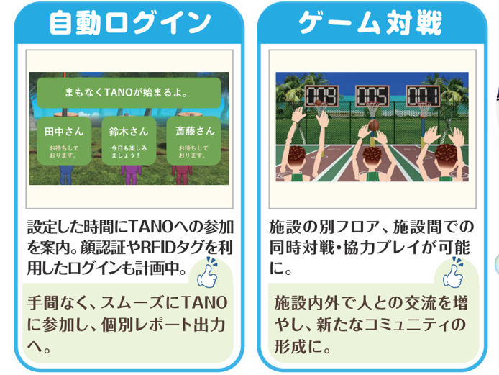
ロボット介護機器開発等推進事業 開発内容

Slide 14
ロボット介護機器開発等推進事業 開発内容
令和5年 | 令和6年 | 令和7年
★コンテンツ開発(専用) | コンテンツ調整 | コンテンツ調整
★チュートリアル・司会開発 | ★司会・チュートリアル調整 | ※司会・チュートリアル調整
★ロボット端末連携開発 | ★個別疾患抽出選択 | ※グループ疾患抽出
★タブレット開発 | ★レポート機能実装 | ※LIFEデータ出力連携
 | ★LIFEデータ取込連携 | ※AI連携(ChatGPT)
●９～10月HCR(途中お披露目) | ●９～10月HCR(途中お披露目) | ●９～10月HCR(途中お披露目)
★ランキング対戦 | 顔認証 リアルタイム対戦 | ※RFIDタグ認証
★2月(実証開始) | ★新規センサー対応
●3月(体験カンファレンス) | ●3月(カンファレンス) | ●3月(カンファレンス)

Slide 15

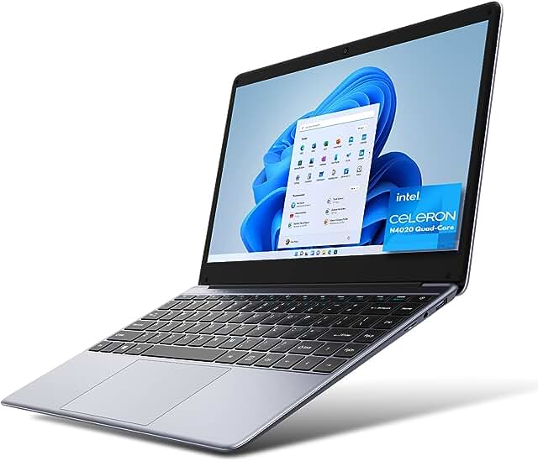

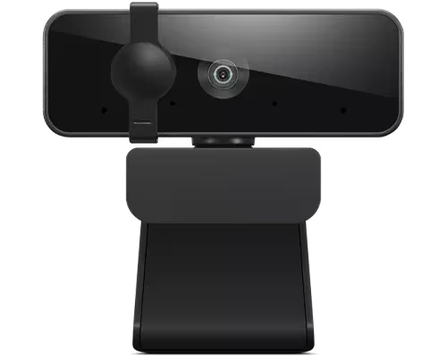
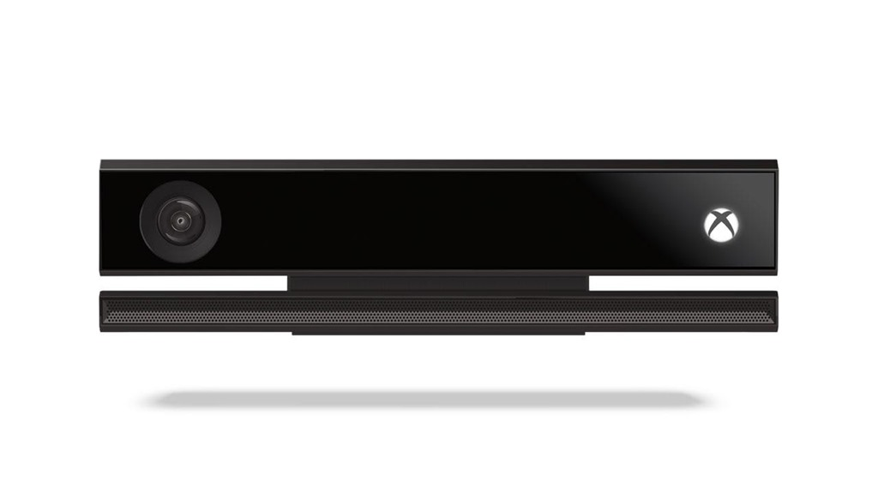

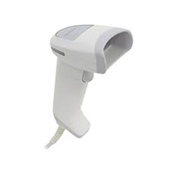
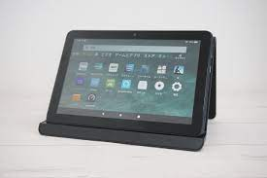
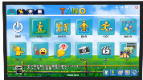
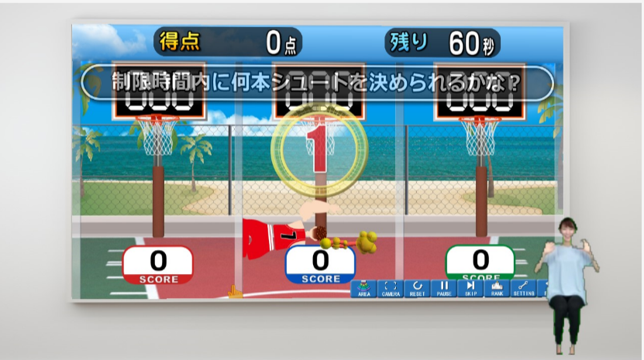
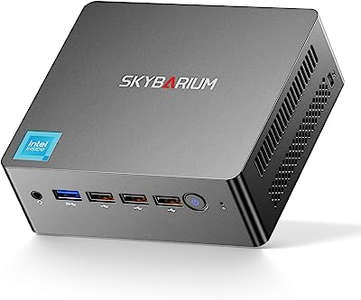
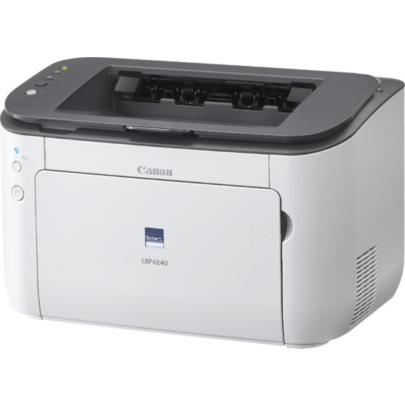

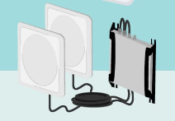
★全体構成図
WEBカメラ対応 ・100本以上のコンテンツ対応
クラウド管理(DB)
・データベース
・ゲームログ
・ランキング ・遠隔制御
・顔認証・笑顔判定
センサー(入力・USB3.0)
・骨格読取・QR読取
・音声認識・音量認識
・深度認識
外部PC
・予約管理
・登録管理
・遠隔監視
QRリーダー(入力)
・紙入力
・命令実行
ロボット端末 ・ユマニチュード ・話す、見る、動く
タブレット(入出力)/無線
・制御
・管理操作
モニタ(出力)
・仮想空間表示
・メニュー表示
・管理画面
チュートリアル アバター表示
司会表示
制御装置(PC)
・TANO
・ロボット制御
・各新機能制御
RFIDタグ読取
プリンター(出力)/無線
・結果レポート出力
・分析結果出力
・計画出力

Slide 16


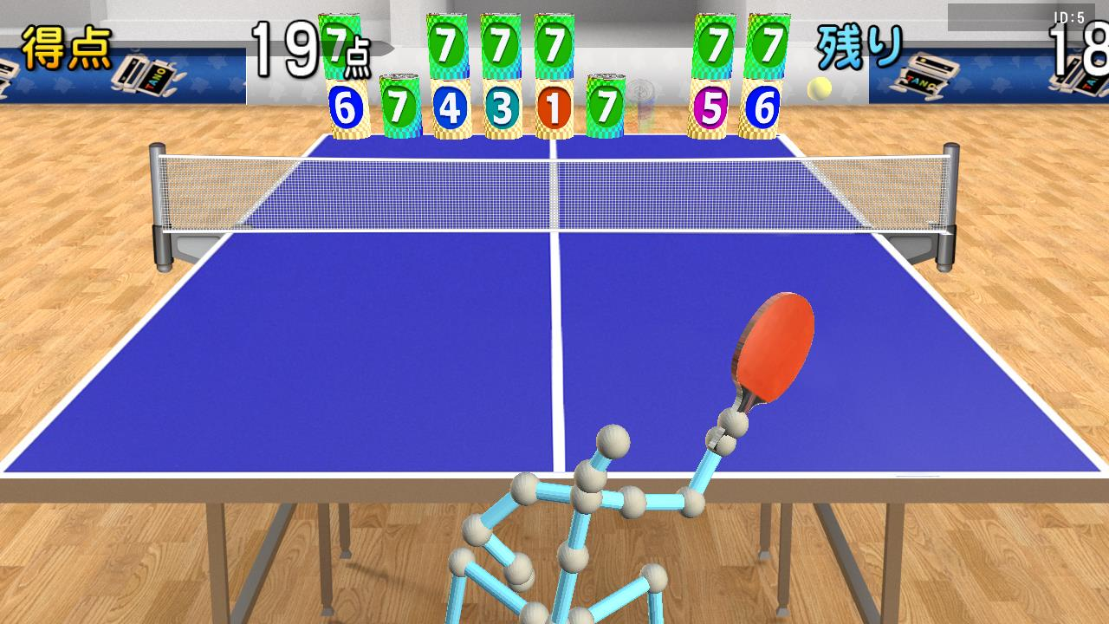
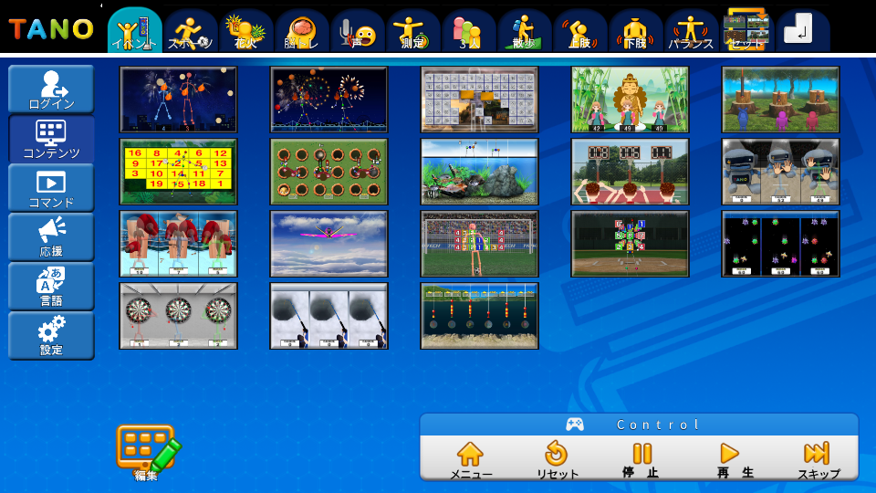
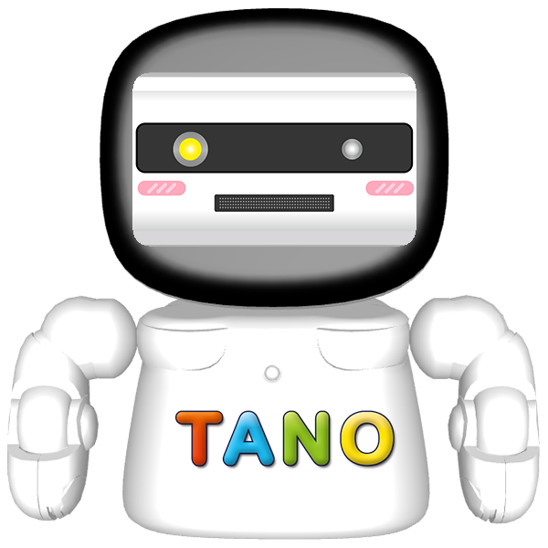
★ロボット端末連携開発➡説明を自動化 様々な機器への応用
通信で繋がれば制御できる環境を構築。様々なシステムで活用が可能に。
例) https://***********/tts2?text=XXさん、こんにちは!
XXさん、
こんにちは!
ロボットは利用者の方向を向いて ニックネームで呼びかけ 挨拶や応援をする。 (ユマニチュードの「見る」・「話す」)

Slide 17
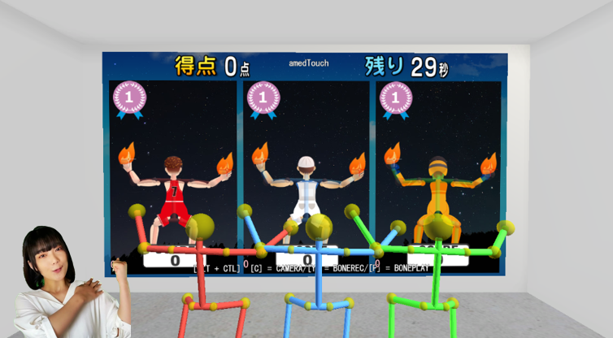
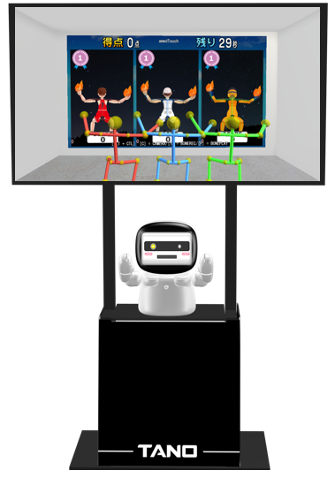
★チュートリアル・司会開発
・骨格の表示、ロボットの説明等を実施してみたが、短期記憶障害に向けた対応を開発中
●説明員をロボットが対応する事により、スタッフは見守りに徹する事ができる。
●本機能が遠隔操作によりレクリエーション進行が完了できる事がわかった。

Slide 18
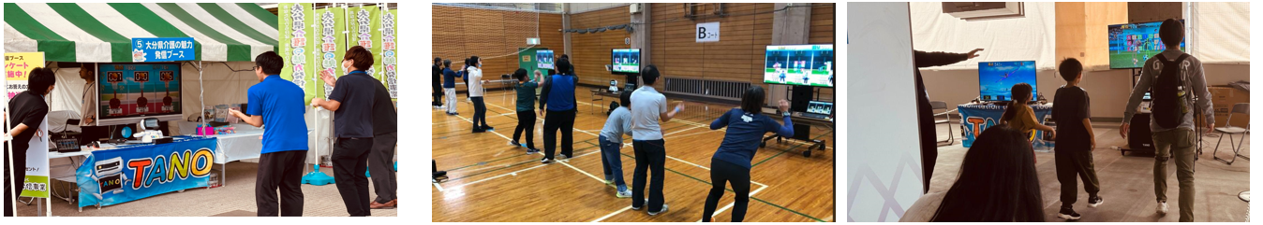
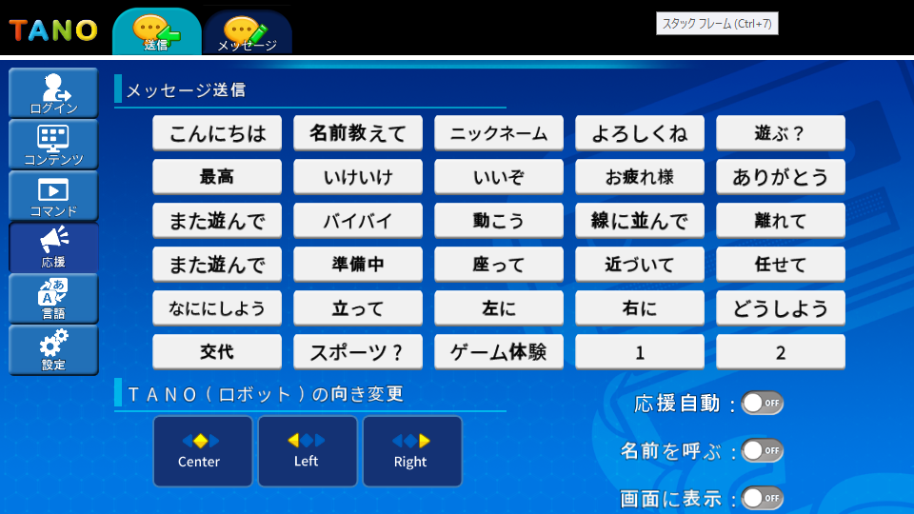
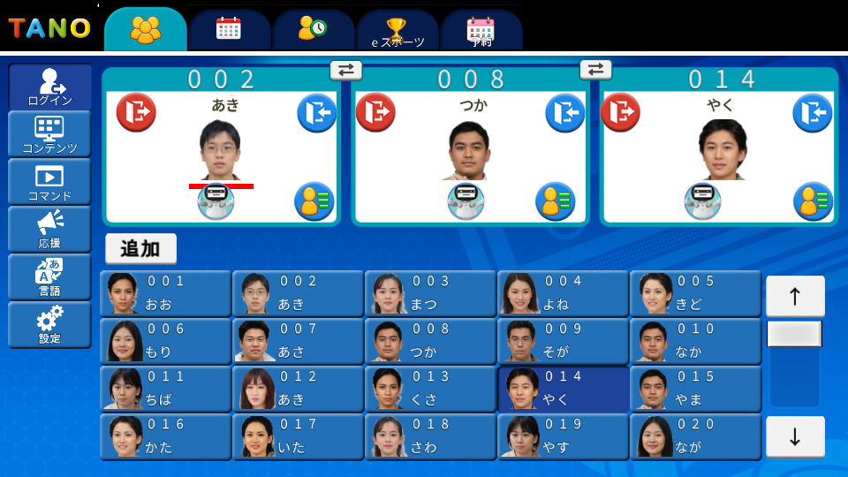
★タブレット開発
●遠隔制御できるため、利用者の後ろから見守る事が出来る。 ●同じネットワークであれば複数を同時に動かす事もできる。
10m離れて制御
3台、同時に制御
こっそり制御

Slide 19
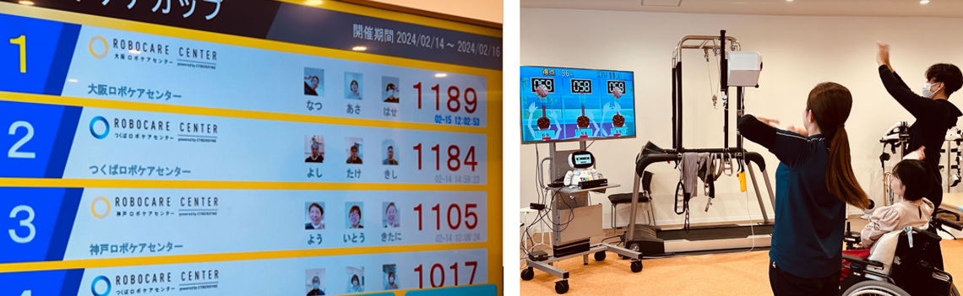
★ランキング対戦➡施設対抗や、家族対抗、社会を繋ぐ
毎日でも遊びたくなる心理。皆で楽しめる楽しいゲームと、参加しやすい環境を作る
●ｅスポーツイベント(ネットワークランキング)を作り、 目標をもって楽しく参加できる生きがいの場と、交流を作るシステムの開発
●予約自動ログインと、自動実行を作る事により、スタッフに負担をかけずに運動の参加が出来る

Slide 20
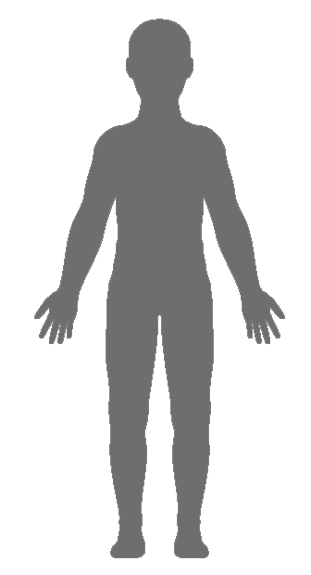
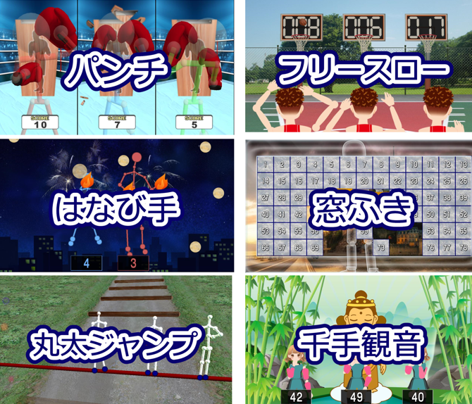
★個別疾患抽出選択
・揃った利用者から、上肢、下肢、認知機能データに基づき自動的にゲームの選択を出来るように
認知機能 5段階
上肢機能 5段階
下肢機能 5段階
性格や好みのデータや、 相性なども必要な要素？

Slide 21
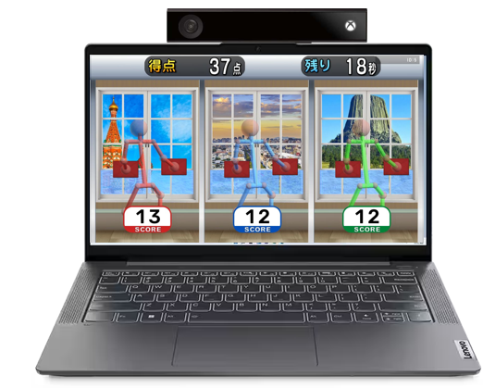
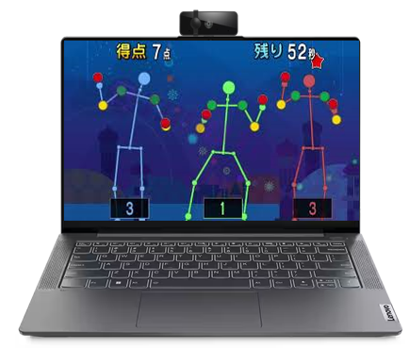
★新型センサー(WEBカメラ)対応
・WEBカメラで動くように開発。100本近いコンテンツが動作可能に。
メリット
・原価コスト↓
・汎用可(センサー依存なし)
・コンパクト1.3kg➡130g
・手軽にデモ
・顔や指の認識力が高い
デメリット
・奥行の精度が低い
・個室への応用、在宅活用への応用等、 幅広い活用可能性と市場が広がっている。

Slide 22
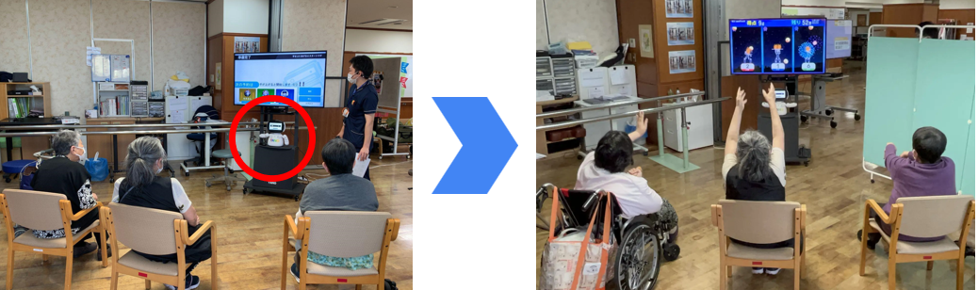
実証の様子
レクリエーションの準備・進行をロボットが補助 スタッフ不在でも、その場に集まり自ら遊ぶ環境を作る
施設長より「実際にお客さまが実証実験で取り組んでいる所を目にするまでは、正直不安な気持ちがありましたが、お客さまが一生懸命に、楽しく取り組む姿を拝見し、TANOとTANO坊が「人がいなくても」お客さまの意欲向上やADLの維持や向上に関わるリハビリ等につながっていく可能性を秘めており、その可能性を示唆していると感じました。
人財が限られ、不足が叫ばれている介護の現場でこそ必要と捉え、実証実験を通して寄与出来るように取り組みます。」

Slide 23
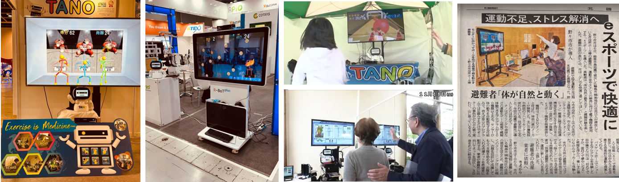
期待と評価
香港での展示
韓国での展示
万博関連イベント
被災地での活用
ロボットが話す事により、より人が近寄りやすくなり、楽しめる様子が伺えました。 海外でも直ぐに販売したい等のニーズがあり、韓国語、広東語等、言語対応を急遽入れました。
本取り組みが次世代に向けて活躍できるように開発を続けていきたいと思います。

Slide 24
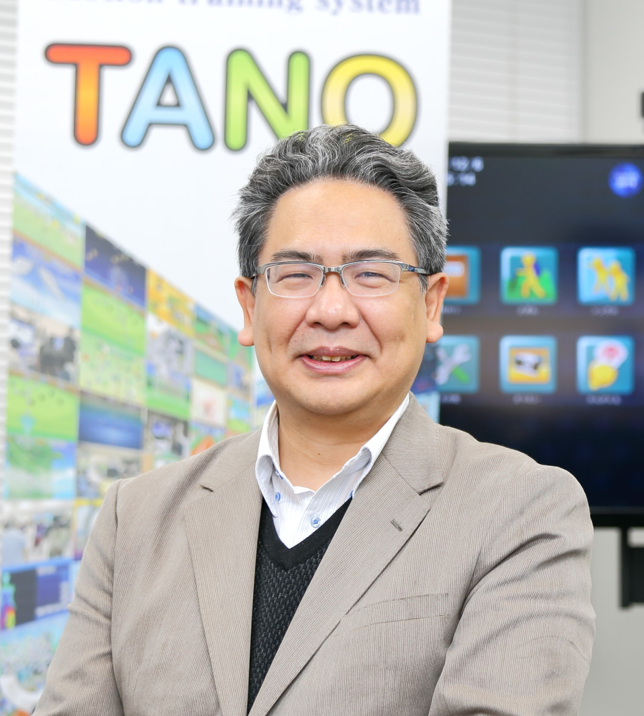
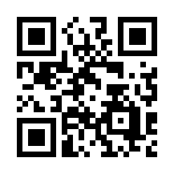
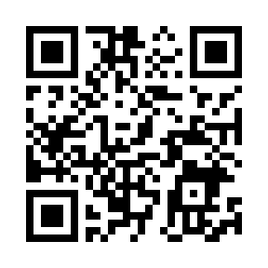

ロボット介護機器開発等推進事業
リアルサイバースポーツ環境を作るコミュニケーションロボット
次世代に向けてバトンが渡せるように より良いものを連携して開発していきます お気軽にお問い合わせください
FaceBook メッセージ後に 直接申請下さい
WEBページ お問い合わせフォームより
TANOTECH㈱ 代表取締役 三田村 勉
https://tanotech.jp/
https://www.facebook.com/tsutomu.mitamura

